Slide 1
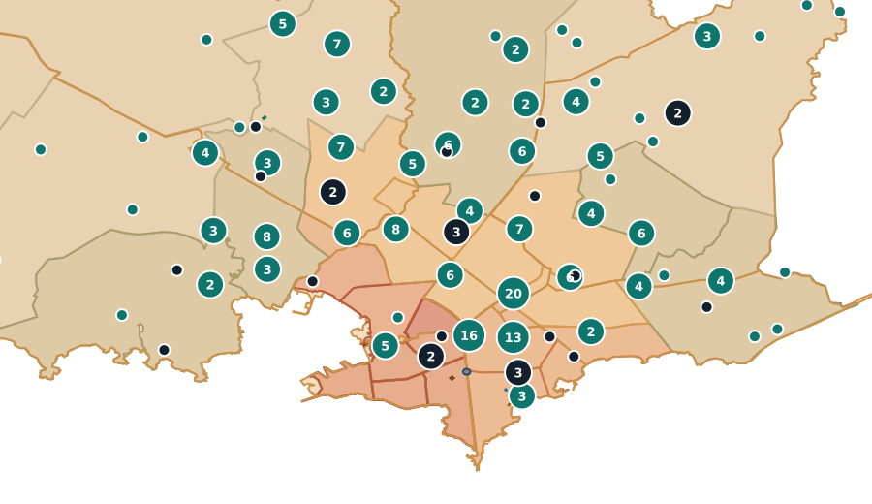
UrbanSafe
Gestión geográfica de emergencias urbanas
Taller de Sistemas de Información Geográficos Empresariales
Defensa del proyecto · 2026
Notes:
(20 s) Presentarse. UrbanSafe: sistema web para gestionar emergencias urbanas sobre un mapa. En la imagen: zonas (seccionales policiales reales), recursos e incidentes de Montevideo dibujados por GeoServer.

Slide 2



Objetivo
Ver sobre un mapa dónde ocurren los incidentes, qué recursos hay cerca y en cuánto tiempo pueden llegar.
Todo el país
La defensa es en Salto, pero el sistema atiende todo Uruguay
Miles de objetos
El navegador no puede cargar todo: carga a demanda
Un sistema web con PostGIS, GeoServer, un backend JEE y un cliente React con Leaflet, para un administrador que gestiona los datos y un invitado que consulta.
Dos vistas
El administrador gestiona; el invitado solo consulta
Notes:
(1 min) El objetivo es lo que se pide en la letra: ver incidentes, recursos y tiempos de llegada. Tres condiciones del monitoreo del 18/10 condicionaron todo el diseño: todo el país con defensa en Salto, miles de objetos y dos vistas (admin / invitado).

Slide 3





Qué hace el sistema
Gestión
Alta, modificación y baja de zonas, recursos e incidentes (punto, línea o polígono), con estados e historial
Consultas
Ocho consultas geográficas: por zona, recursos cercanos, por dirección o cruce de calles, concentración
Mapa público
El invitado ve conteos de lo que está en pantalla y el detalle de cada objeto al tocarlo
Direcciones
Búsqueda por dirección o esquina: números de puerta propios en Salto y la IDE en el resto del país
Tiempo de llegada
Rutas por las calles, con su sentido, del recurso al incidente, y el recurso más rápido
Notes:
(1 min) Recorrer rápido las cinco áreas; todo se muestra en la demo, no hace falta detallar acá.

Slide 4
Arquitectura
Cliente web
REST
Backend
JDBC
Base de datos
React + Leaflet
Jersey sobre Tomcat
PostGIS + pgRouting
WMS / WFS
GeoServer
WMS · WFS · SLD
Todo se levanta con un solo comando: docker compose up -d --build
Notes:
(1,5 min) El cálculo espacial ocurre en la base (consultas, validaciones y rutas). El backend expone la API REST con las reglas de negocio y el login. GeoServer publica las capas: dibuja el fondo del mapa por WMS y da conteos y detalle por WFS. Docker compose levanta la base, las migraciones (Flyway), los datos, la red vial, GeoServer y el backend.

Slide 5
Datos reales de Salto y Montevideo
51
zonas: seccionales policiales (límites oficiales), municipios y localidades; ninguna es un rectángulo
246
recursos en coordenadas reales: hospitales, mutualistas, policlínicas, bomberos y comisarías
69
incidentes de prueba, sobre calles reales
Zonas, recursos e incidentes de Montevideo, dibujados por GeoServer
Fuentes: OpenStreetMap (ODbL) · Intendencia de Montevideo · UNASEV (Presidencia)
Notes:
(1 min) Los datos de zonas y recursos son reales: seccionales de UNASEV, servicios de salud de la Intendencia y OpenStreetMap. Los incidentes son de prueba, pero van sobre calles reales. Aclarar el límite: OpenStreetMap trae pocos servicios de Salto (21 recursos reales).

Slide 6

Cómo aguanta miles de objetos
Pide solo lo visible
GeoServer dibuja el fondo
Índices espaciales
El navegador envía el rectángulo del mapa y un límite (500 por defecto, 2.000 como máximo)
Con el mapa alejado, las capas llegan como imagen y no como objetos
Todas las geometrías tienen índice GiST: PostGIS filtra sin recorrer la tabla
10–30 ms
3.000
700
lo que tarda cada consulta en la prueba de carga masiva
recursos cargados en esa prueba
zonas cargadas en esa prueba
Notes:
(1 min) El tutor observó que el front cargaba todos los objetos. La solución: carga a demanda con rectángulo y límite, GeoServer dibuja el fondo cuando está alejado, y los índices GiST. Probado con una carga masiva de 700 zonas y 3.000 recursos: las consultas responden en 10 a 30 ms.

Slide 7
Tiempo de llegada con pgRouting
1
Ajusta cada extremo a la calle más cercana
≈50 ms
hasta 500 m, en el punto exacto de la calle
ruta de 4,7 km dentro de Salto
2
Dijkstra sobre la red de OpenStreetMap
1,1 s
con costo negativo en el sentido prohibido: respeta las calles de mano única
489 km, de Salto a Montevideo
3
Devuelve distancia, duración y calles
216.179
y marca el recurso más rápido entre los cercanos al incidente
arcos de calle de todo Uruguay
Sin internet: la red vial se carga una vez dentro de la base
Notes:
(1,5 min) La red sale de un extracto de OpenStreetMap de todo Uruguay (56 MB) que se procesa una vez con pyosmium: cada calle se parte en tramos de esquina a esquina, con sentido, velocidad y costo en segundos. La función SQL p2_calcular_ruta ajusta los extremos a la calle y corre pgr_dijkstra. El tiempo es una estimación: no hay tránsito.

Slide 8
Demo en vivo (≈9 min)
1
Mapa público como invitado
1 min
Zonas reales, conteos de lo que se ve, detalle al tocar
2
Alta de un incidente como administrador
2 min
Punto, línea o polígono; cambio de estado
3
Recursos cercanos y tiempo de llegada
3 min
Rutas por las calles y el recurso más rápido
4
Dirección y cruce de calles
2 min
Incidente más cercano y zona de una dirección
5
Zonas superpuestas
1 min
Elegir entre las zonas que contienen un punto
Notes:
Guion de la demo. Los tiempos suman 9 min; con ≈9 min de diapositivas quedan unos 2 min de margen. Orden sugerido: invitado primero (sin login), después entrar como administrador. Tener el navegador abierto en Salto y la base recién levantada.

Slide 9



Conclusiones
Lo logrado
Límites
A futuro
Gestión completa de zonas, recursos e incidentes
Ocho consultas geográficas y mapa público
Rutas por calles en todo Uruguay, sin internet
Un solo comando para levantarlo; 117 pruebas
El tiempo de llegada es una estimación, sin tránsito
Números de puerta propios solo en Salto
OpenStreetMap trae pocos servicios de Salto
Autenticación básica, un solo usuario
Mapa de calor de incidentes
Tránsito en el cálculo de rutas
Puertas de más departamentos
Usuarios y roles reales
Notes:
(1 min) Cerrar con los tres mensajes: se cumplió el objetivo; los límites son honestos (ETA estimado, pocos datos de Salto en OpenStreetMap); y qué seguiría. Después, preguntas a todos los integrantes: cada uno debería poder explicar su parte.

